Slide 1
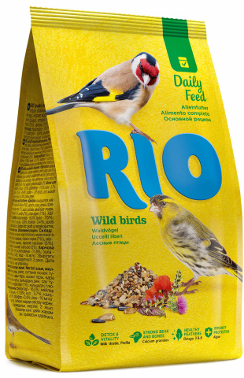
Rio Корм для лесных птиц
Свойства
Выгода
1
В составе канареечное семя (источник Омега-3, калия, магния, различных ферментов)
Рапс (источник большого количества полезных жиров и аминокислот)
Семя чертополоха молочного (источник витамина Е, фенолов, силимарина, эфирных масел)
Нуг абиссинский и пайза (содержат большое количество протеинов и жиров)
В составе перилла белая
поддерживает здоровье нервной и кровеносной системы, помогает очищать организм от токсинов, нормализует процессы пищеварения
обладает высокой энергетической ценностью, улучшает состояние кожи и перьев, укрепляет иммунитет
способствует ускорению метаболизма, приводит в норму гормональный фон птиц, защищает печень и поджелудочную железу
придают корму вкусовую привлекательность, обеспечивают птиц необходимым количеством энергии даже зимой
улучшает состояние сердечно-сосудистой системы и опорно-двигательного аппарата, стимулирует
репродуктивную функцию
2
3
4
5
Rio Корм
для лесных птиц

